Slide 1
Человеческие расы
стр.19-20

Slide 2
Что общего?
Чем различаются?
Почему?

Slide 3
Различаются:
цветом кожи,
чертами лица,
разрезом глаз,
цветом и типом волос.
Почему ?
Живут в разных природных зонах, в разных природных условиях.
человеческие расы

Slide 4
РАСА, -ы, ж. Исторически сложившаяся группа человечества, объединенная общностью наследственных физических признаков (цветом кожи, глаз, волос, формой черепа и др.), обусловленных общностью происхождения и первоначального расселения. Европеоидная, монголоидная, негроидная р., || прил. расовый, -ая, -ое. Расовые признаки. Расовые теории. Расовая исключительность. Расовая дискриминация.
Толковый словарь С.Ожегова

Slide 5
Население Земли разнообразно и следовательно все люди на Земле различаются по своим внешним признакам. Эти признаки называют расовыми.

Slide 6
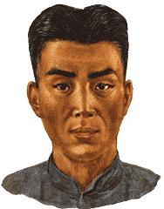
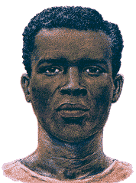
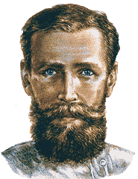
Человеческие расы
европеоидная
монголоидная
негроидная

Slide 7
Европеоидная раса Характерны светлая кожа, мягкие и волнистые волосы головы, сильный и средний рост волос на лице и теле (у мужчин), узкий и резко выступающий нос, тонкие губы, средний и выше среднего рост.

Slide 8
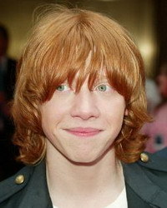
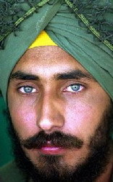
Европеоиды
Светлые глаза и волосы, белая кожа северных европейцев являются приспособлениями к недостаточному количеству солнечных лучей. Узкий удлиненный прямой нос согревает холодный воздух.

Slide 9
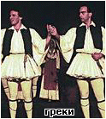
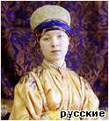
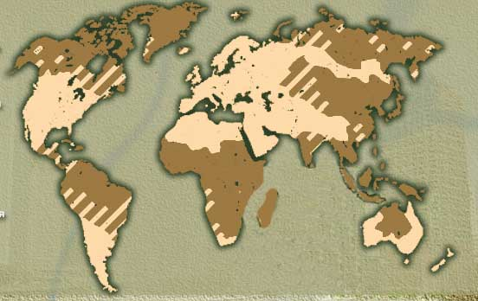
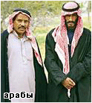
Родиной европеоидной расы является Юго-западная часть Евразии, Северная Африка, Центральная Азия.

Slide 11
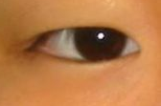
Монголоидная раса
Характерны желтоватая кожа, прямые черные волосы, слабый рост волос на лице и теле, слабо выступающий нос, уплощенность лица, значительное выступание скул, невысокий рост и коренастая фигура.

Slide 12
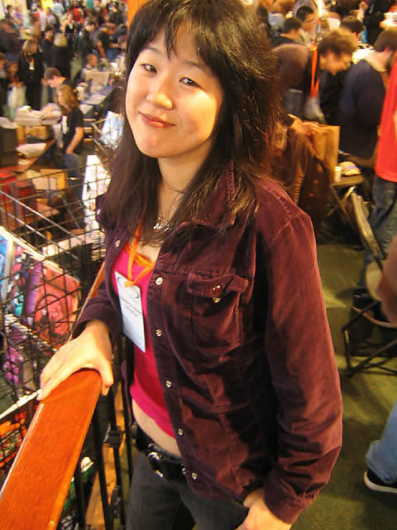
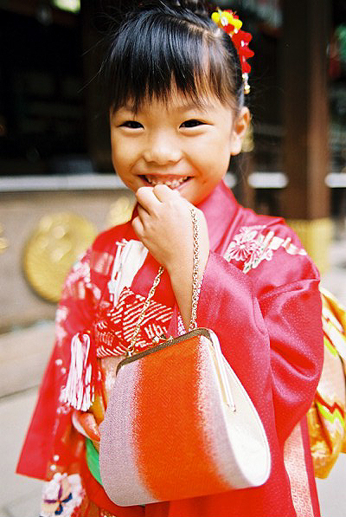
Монголоиды
Узкий разрез глаз защищает от ветра и пыли степей. Темные глаза и волосы защищают от избытка солнечных лучей, что особенно важно в условиях отсутствия тени на открытых пространствах степей и ледяных пустынь.

Slide 13
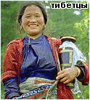
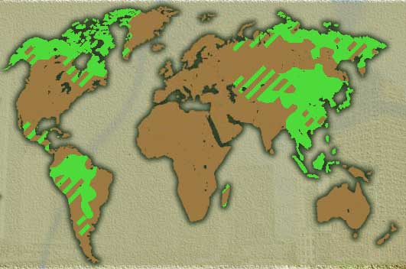
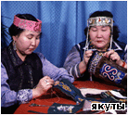
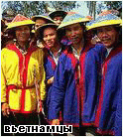
К монголоидной расе относятся: буряты, вьетнамцы, индейцы, китайцы, корейцы, тибетцы, японцы.

Slide 14
Народы монголоидной расы

Slide 15
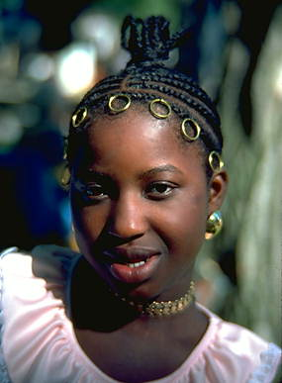
Негроидная раса
Характерны темная кожа, курчавые волосы, широкий нос, толстые губы, высокий рост.

Slide 16
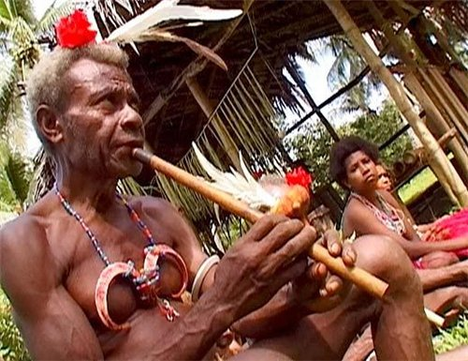
Негроиды
Тёмная окраска кожи защищает от палящих солнечных лучей, а курчавые волосы образуют естественную защитную «шапку». Усиленное испарение влаги происходит через слизистую оболочку утолщенных губ и широких ноздрей.

Slide 17
Народы негроидной расы

Slide 18
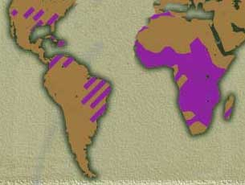
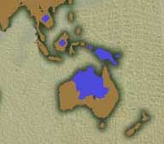
Среди негроидов Африки имеются значительные различия в цвете кожи, росте, чертах лица, форме головы. Средний рост негроидов саванн северной части материка — 180-200 см. Народы экваториальных лесов — пигмеи — малорослые (ниже 150 см), коренастые. Цвет кожи у них менее темный, губы тонкие, нос широкий. В полупустынях и пустынях Южной Африки живут бушмены и готтентоты. Для них характерны желтовато-коричневый цвет кожи, широкое плоское лицо, что придает им сходство с монголоидами.
У австралийских негроидов цвет кожи темный, на лице и на теле обильно растут волосы, что отличает их от африканцев. Населяют они только центральную южную часть Австралии и некоторые о-ва Океании.

Slide 19
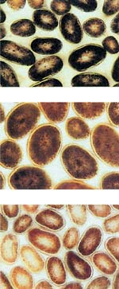
Это интересно…
Срезы волос негроидной, монголоидной и европеоидной рас.
Кроме формы в сечении волосы различаются распределением пигментов. В противоположность волосам обитателей Африки и Азии поверхностный слой волос европейцев полностью свободен от пигмента.
«Наука и жизнь»

Slide 20
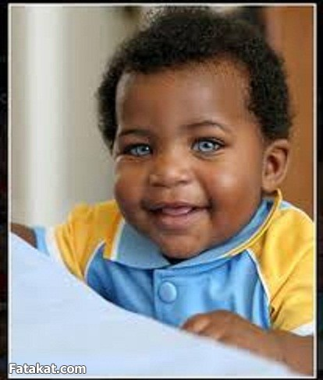
Смешение рас
мулаты
метисы
самбо

Slide 21
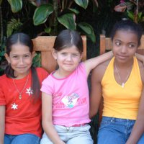
Мы разные, но мы жители одной планеты!!!

